Slide 1
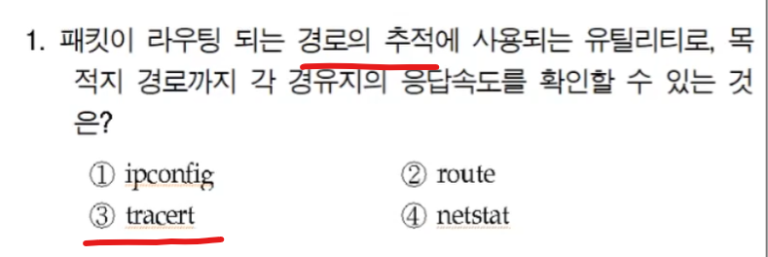
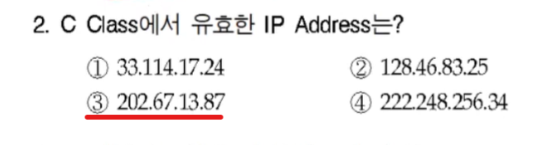
<해설>
A Class = 00000000 ~ 01111111 = 0~127
B Class = 10000000 ~ 10111111 = 128~191
C Class = 11000000 ~ 11011111 = 192~223
<해설>
Trace = (경로를)추적하다
뒤에 rt = route의 약자

Slide 2
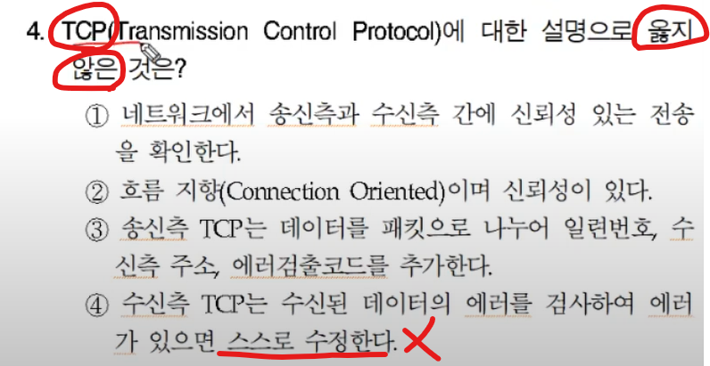
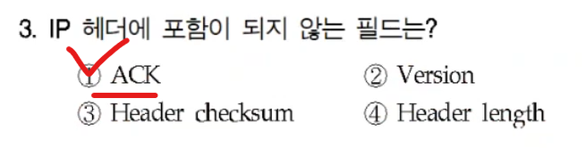
TCP = 스스로 수정 X

Slide 3
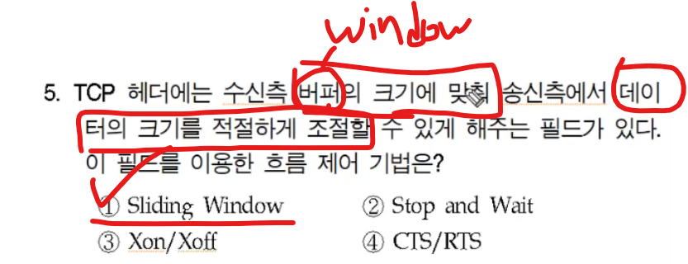
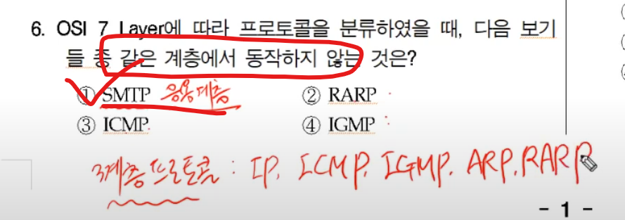
버퍼 = 윈도우
윈도우 크기에 맞춰 미끄러지듯 들어갈 수 있도록
Sliding Window
보통 유명하면 정답
내가 아는거 = SMTP 프로토콜

Slide 4
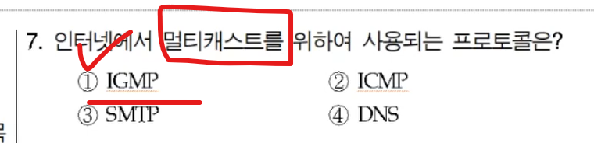
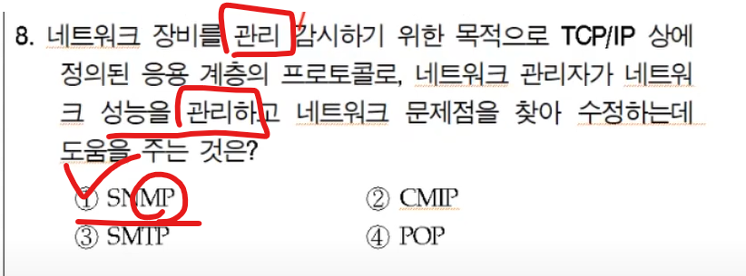
멀티캐스트는 3개만 기억해라
D Class
그룹전송
IGMP
M이 들어가면 관리
매니지먼트의 영어 앞글자

Slide 5
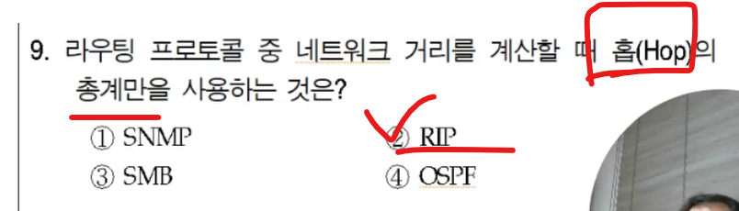
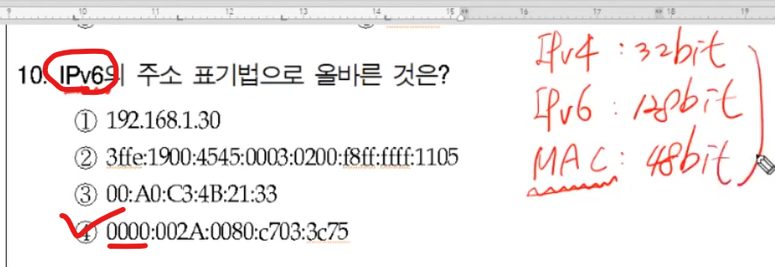
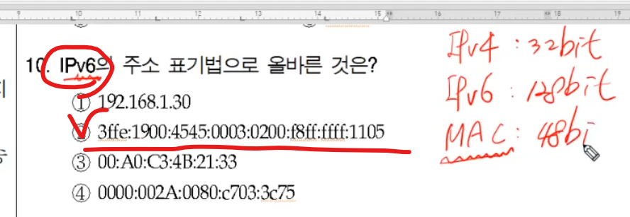
암기
IPv6 = :로 구분
IPv6 = 16진수로 표현
16진수는 한 칸이 4BIT
4bit X 4 = 16
16 X 8 = 128
따라서 정답은 2번

Slide 6
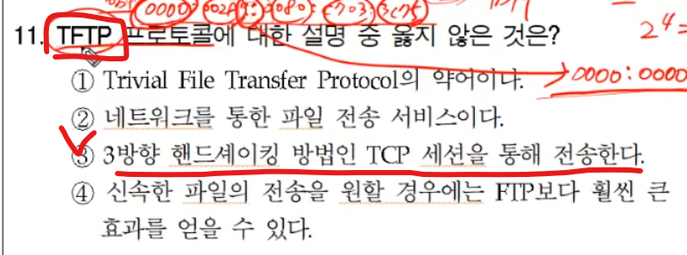
FTP = 파일 전송 프로토콜
앞에 T가 붙은 TFTP = 옛날에 사용하던 멍청한 프로토콜이다
신뢰성 없고 FTP보다 안좋음
초창기 프로토콜이고, 인증을 안함
다만, 인증을 안하기 때문에 속도면에서는 FTP보다 빠름
나머진 다 안좋음

Slide 7
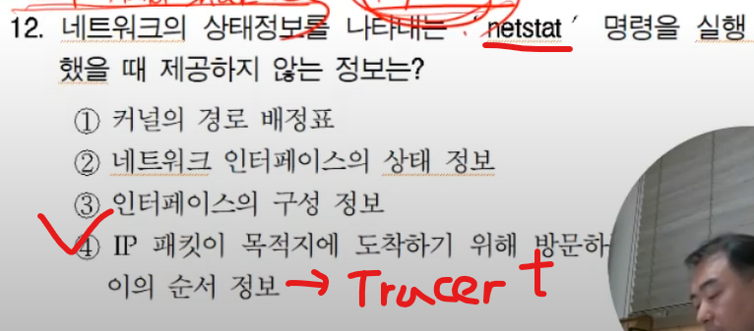
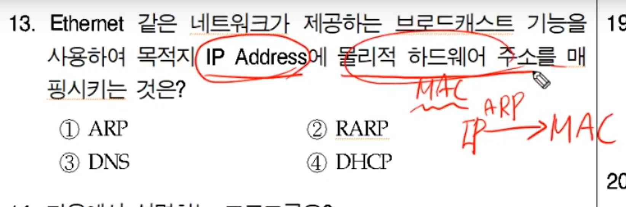
암기
IP Address > MAC 주소 맵핑
ARP = Adress Resolution Protocol
주소 변환 프로토콜
Ip를 mac주소로 변환시키는거 = ARP
Mac 주소를 IP로 바꾸는거 = RARP

Slide 8
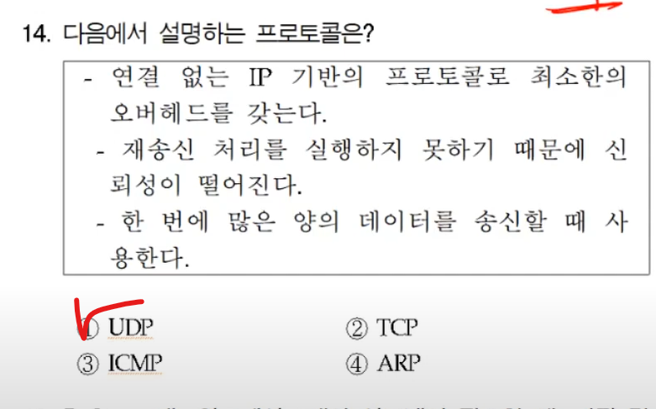

Slide 9
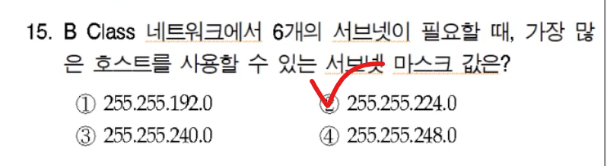
일단 PASS

Slide 10
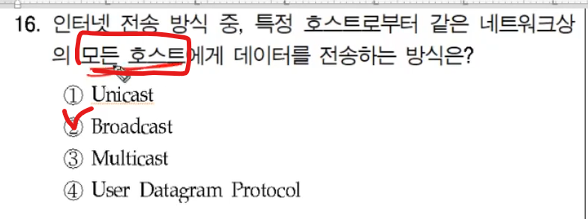
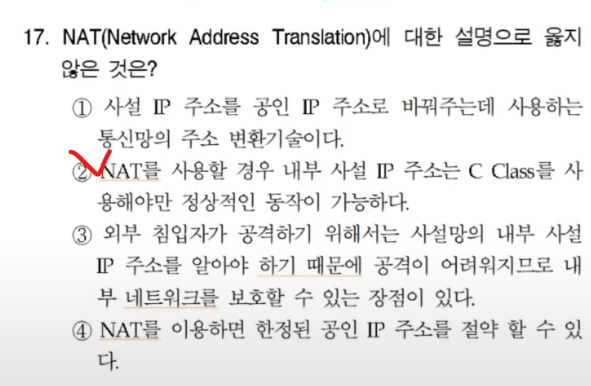
설명할것도 없음
설명할것도 없음

Slide 11
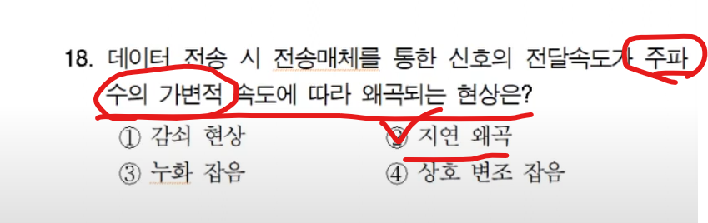
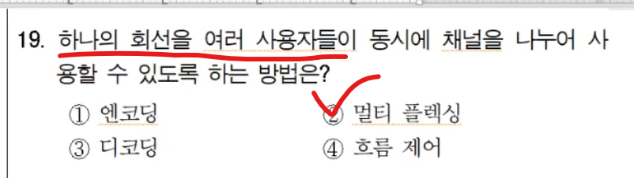
하나의 회선을 여러 사용자
= 멀티 플렉싱

Slide 12
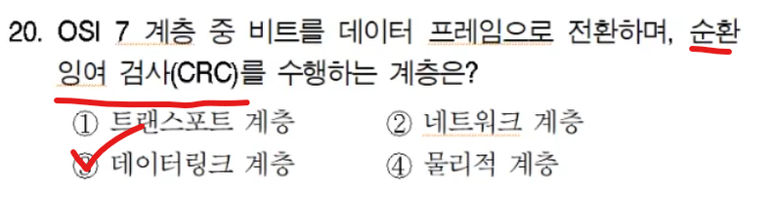
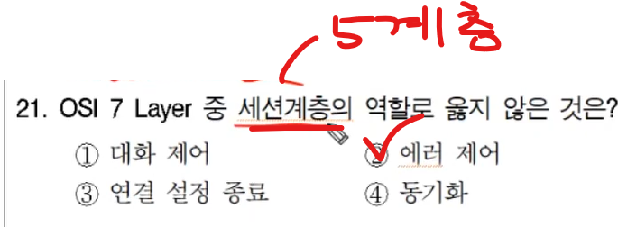
CRC = 에러 검사
에러 검사 = 2계층에서 수행
2 계층 = 데이터링크 계층
5계층 하는일
세션 연결
대화 제어
동기화
주로 연결과 관련된 일을 하고, 에러검사는 안함

Slide 13
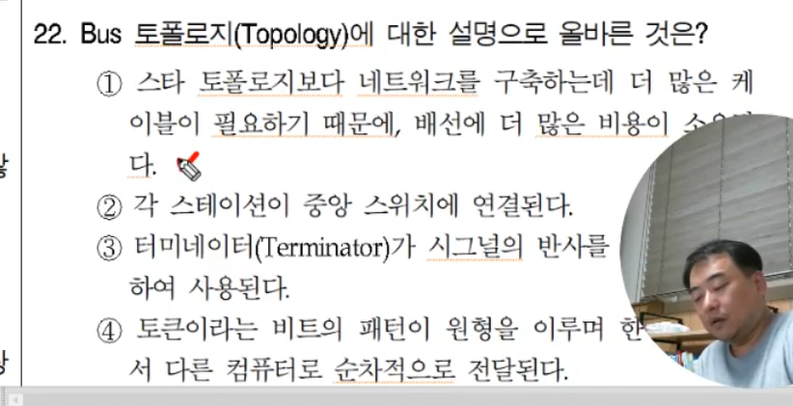
버스 토폴로지 = 일자형 네트워크 구조
상대적으로 저렴
이건 STAR 토폴로지 설명
이게 맞음

Slide 14
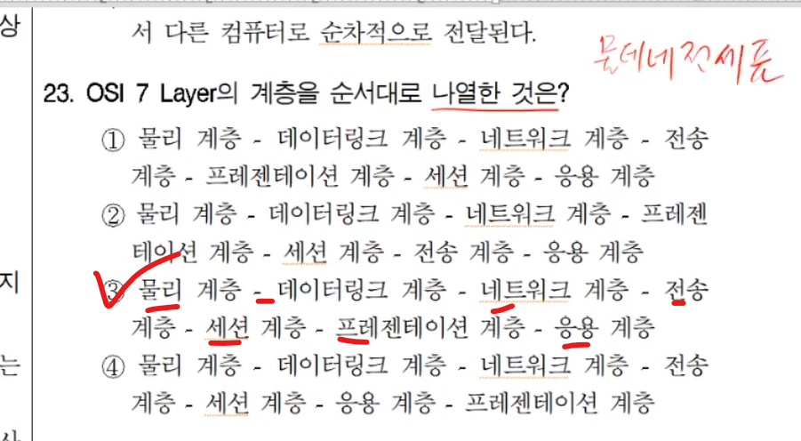
암기 – 물데네전세표응
표 = 표현계층 / 프레젠테이션 계층과 같은말

Slide 15
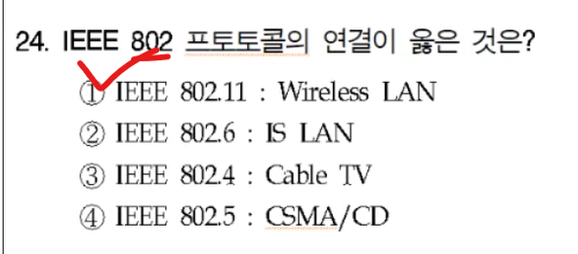
암기
+ 802 = 80년도 2월에 만들어져서 802

Slide 16
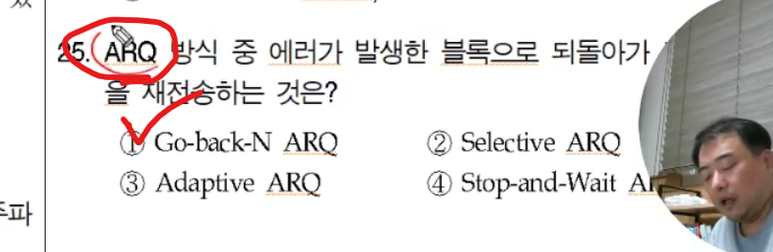
오토 리쿼스트 퀘스천? = 자동 재전송 요구를 의미
에러가 생기면 다시 보내주세요~ 하고 요청하는 친구임
일단 암기

Slide 17
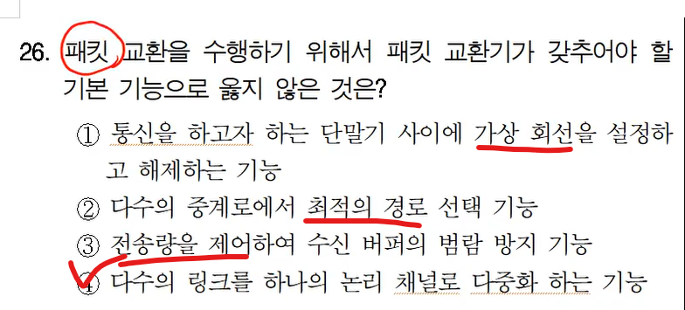
패킷 = 메시지 교환을 목적
4번은 회선교환에 대한 설명

Slide 18
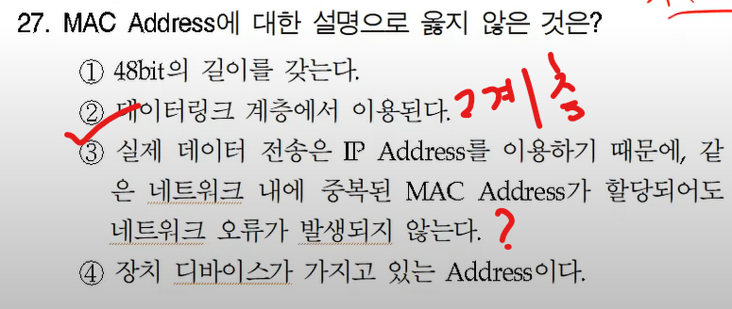
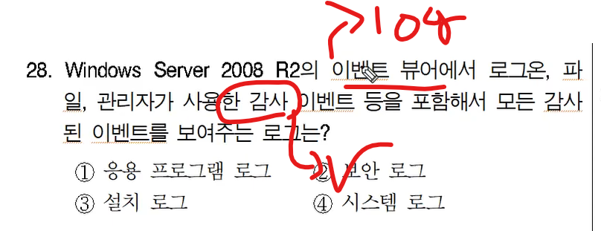
이벤트 뷰어 = log를 의미
감사 = 감시한다는 뜻
이는 보안을 의미
볼것도없음

Slide 19
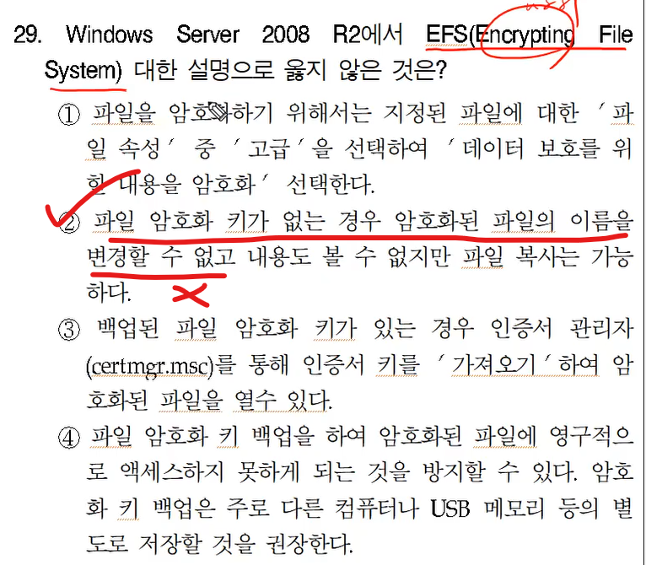
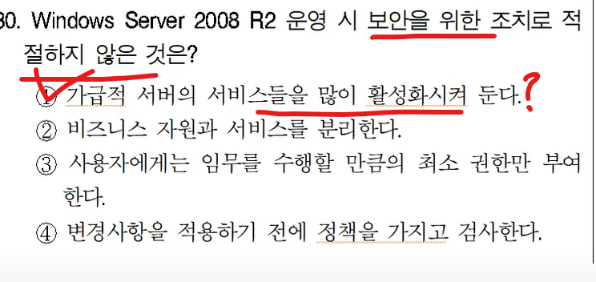
볼것도 없음
파일 암호화 키가 없어도 이름 변경은 가능

Slide 20
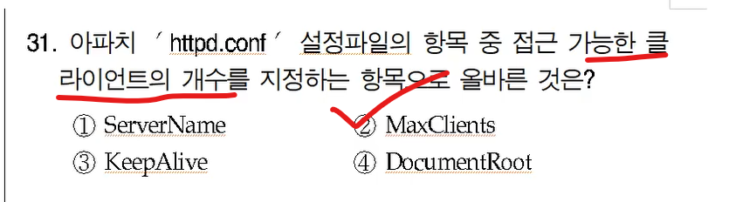
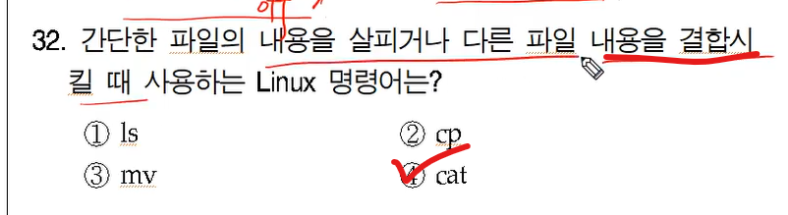
클라이언트니까 클라이언트 클릭하면 됨
내용 결합은 고양이처럼 사뿐사뿐 …(?)

Slide 21
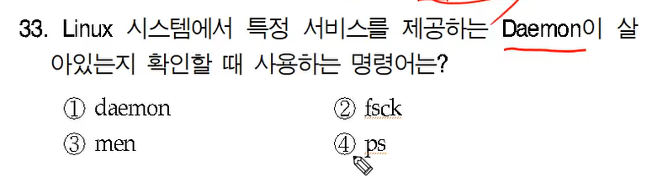
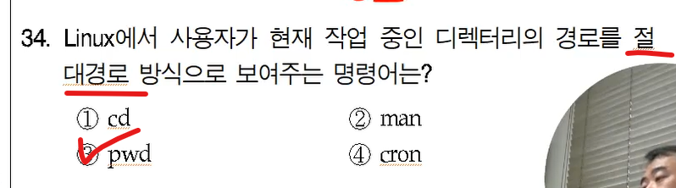
프로그램이 살아있는지 확인하는 명령어 = ps (프로세스의 약자)
볼것도없음

Slide 22
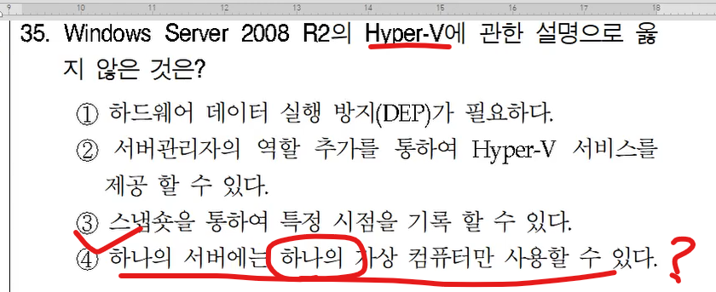
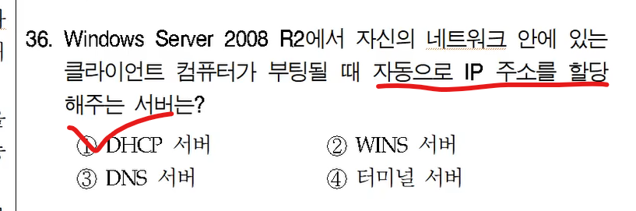
가상화를 사용하는 목적이 없어짐 ;;
읽어보면 알아요~

Slide 23
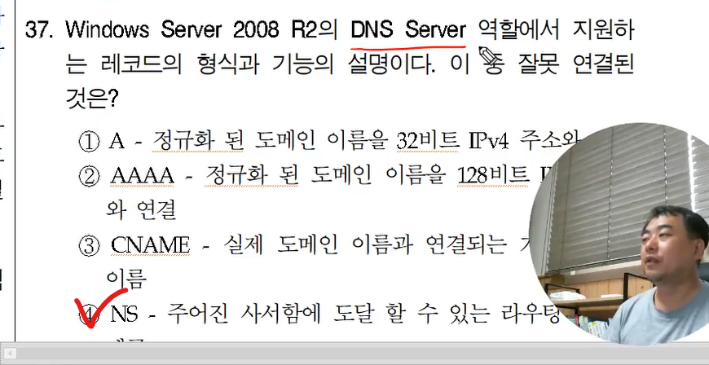
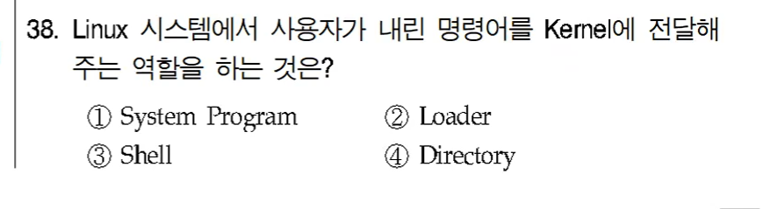
Shell = 읽어보면 앎
NS 걍 암기

Slide 24
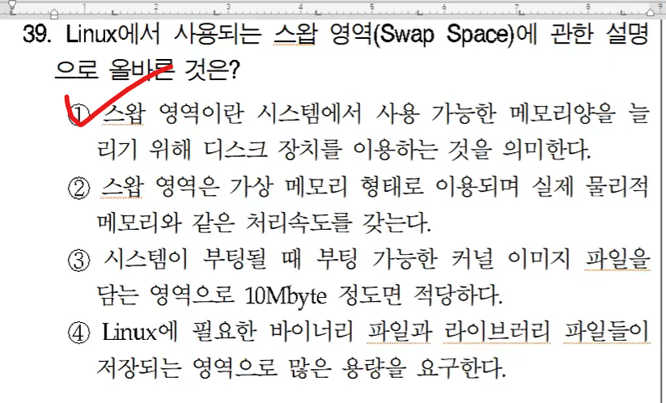
스왑 = 메모리의 부족한 양을 디스크 용량을 할당해서 메모리처럼 사용하는것 ..

Slide 25
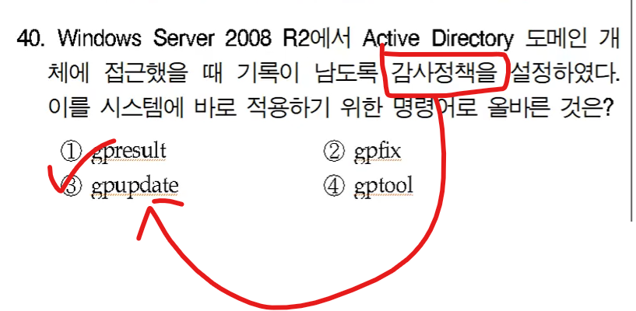
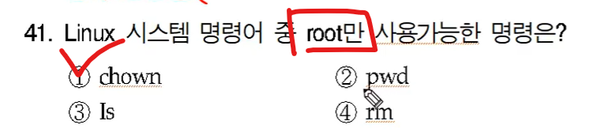
암기해라
감사정책? = 급하게 바꿔야해 = update쳐야징
Root만 = 루트 사용자만 사용 가능한 명령어
Chown = 권한 변경기

Slide 26
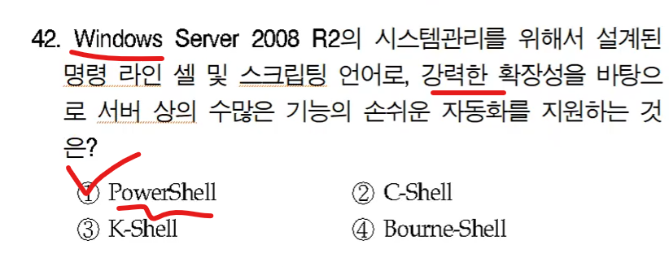
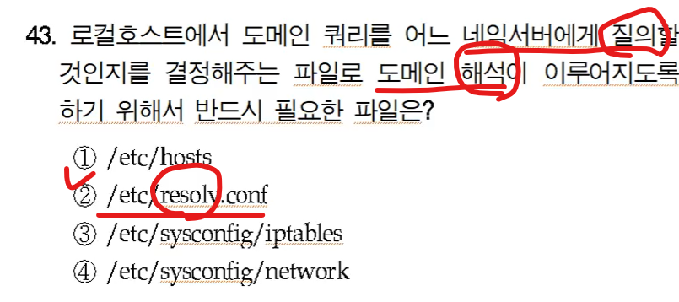
윈도우의 강력한 확장성 = PowerShell
도메인 해석 = resolv (풀다)

Slide 27
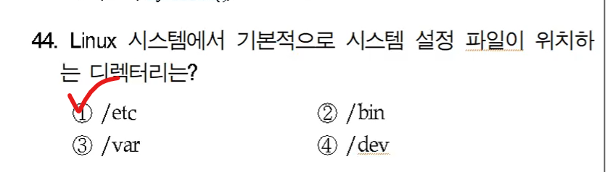
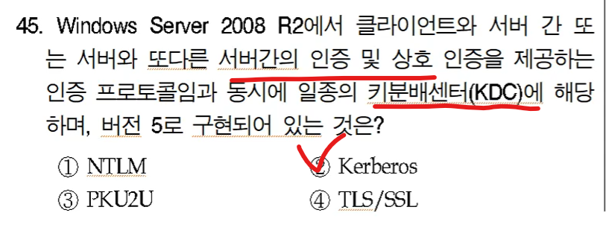
읽어보면 앎
커벌스는 반드시 알아둬라. 자주 나온다고 한다
인증관련!

Slide 28
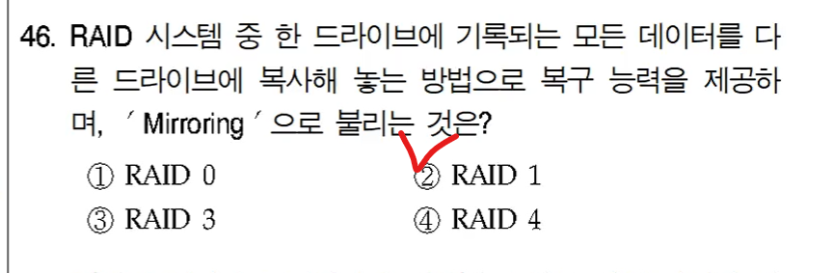
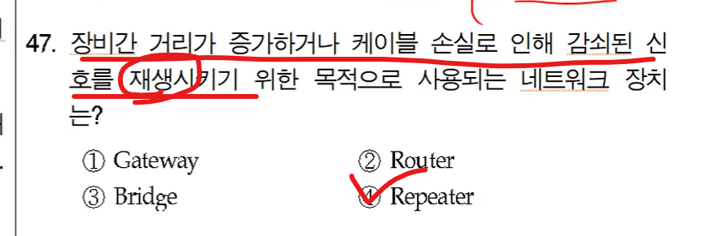
아니면 내 손에 장을 지지고볶으리
거리가 멀어서 네트워크 신호가 약해지면
리피터가 다시 상기시켜줘서 재전송!

Slide 29
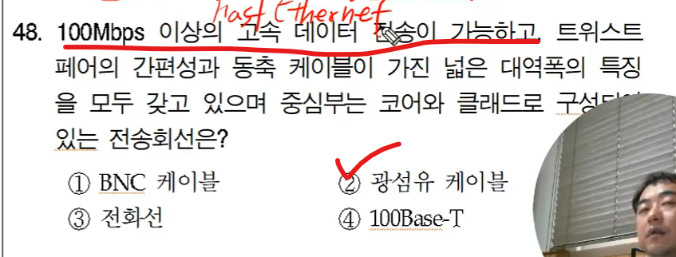
좋은거 다 때려박은 광섬유 케이블

Slide 30
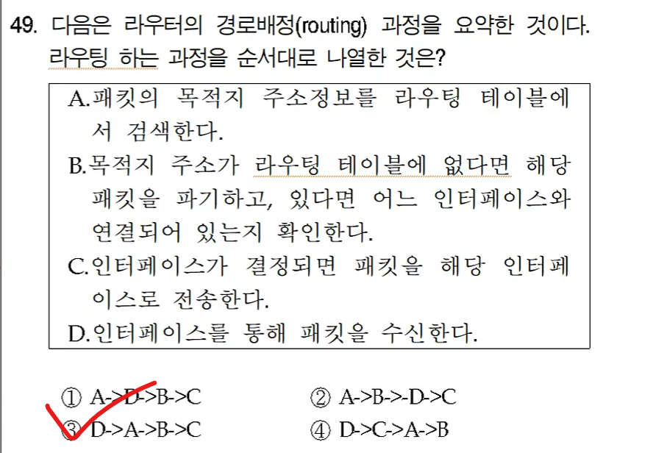
찬찬히 읽어보면 알아요~

Slide 31

외부가 아니라 내부입니다~
NAC = 보안 (외부로 부터의 위협으로부터 보안)
외부 유저 역할 기반의 접근제어? 이건 아니지
유해 트래픽 탐지 및 차단도 외부에서 들어오는 걸 막아준다고 생각할 수 있는데, 일단 애매하니
외부 유저는 확실히 아니므로 컷

